Slide 1
Il PATRIMONIO NETTO Prof. Dott. Alain Devalle Ordinario di economia aziendale – UniTO Dottore commercialista – ODCEC Torino

Slide 2
STATO PATRIMONIALE (ALLA FINE DEL PERIODO) 31/12
LO STATO PATRIMONIALE
ATTIVO
INVESTIMENTI DELL’IMPRESA
Immobilizzazioni
Magazzino
Crediti
Liquidità
Totale attività 100
ATTIVITÀ
2

Slide 3
LO STATO PATRIMONIALE
STATO PATRIMONIALE (ALLA FINE DEL PERIODO) 31/12
PASSIVO
FINANZIAMENTI DELL’IMPRESA
PASSIVITÀ
FINANZIAMENTI DA TERZI = DEBITI
- Finanziarie (es. debito verso banche)
- Funzionali (es. fornitori, tributari, personale, ecc.)
Totale passività 80
3
Notes:
RICORDA: EURIBOR 4%, 3 anni fa negativo

Slide 4
LO STATO PATRIMONIALE
STATO PATRIMONIALE (ALLA FINE DEL PERIODO) 31/12
ATTIVO
ATTIVITÀ 100
PASSIVO
PASSIVITÀ 80
PATRIMONIO NETTO 20
«POLITICHE» DI BILANCIO
Da cosa è formato?
4

Slide 5
LO STATO PATRIMONIALE
PATRIMONIO NETTO = ATTIVITÀ – PASSIVITÀ
100 – 80 = 20
CAPITALE SOCIALE
RISERVE
UTILE/PERDITA
5

Slide 6
LO STATO PATRIMONIALE
«POLITICHE» DI BILANCIO
31/12/anno n
31/12/anno n + 1
tempo
Patrimonio netto: 20
Patrimonio netto: 30
Differenza = 10 → Risultato d’esercizio*
* In assenza di operazioni sul capitale (es. aumenti di capitale sociale)

Slide 7
CONTO ECONOMICO (DEL PERIODO) 1/1 – 31/12
IL CONTO ECONOMICO
RICAVI
(COSTI)
RISULTATO D’ESERCIZIO
Rappresenta:
il risultato della gestione
l’incremento della ricchezza dell’impresa

Slide 8
IL BILANCIO COME SINTESI DELL’ANDAMENTO ECONOMICO, FINANZIARIO E PATRIMONIALE
PATRIMONIO NETTO AL 31/12 =
ATTIVITÀ - PASSIVITÀ
PATRIMONIO NETTO AL 31/12 =
PATRIMONIO NETTO ALL’1/1 + RISULTATO DELL’ESERCIZIO
RISULTATO DELL’ESERCIZIO = RICAVI - COSTI

Slide 9
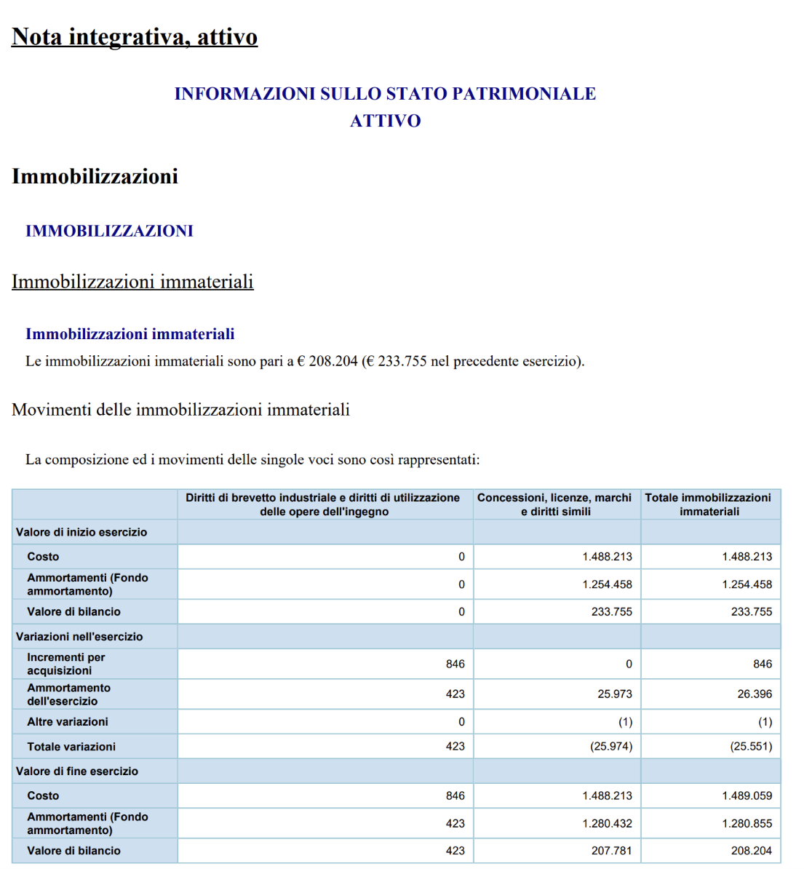
LA NOTA INTEGRATIVA
E’ il documento descrittivo che illustra:
I criteri di formazione del bilancio d’esercizio
Il contenuto delle voci di stato patrimoniale e conto economico
Altre informazioni

Slide 10
IL RENDICONTO FINANZIARIO
ENTRATE DI CASSA | USCITE DI CASSA
GESTIONE REDDITUALE (incassi di ricavi – pagamenti di costi) | RIMBORSO A TERZI DI FINANZIAMENTI
FINANZIAMENTI DA TERZI | RESTITUZIONE AI SOCI
APPORTI DA SOCI | INVESTIMENTI
DISINVESTIMENTI
TOTALE ENTRATE (A) | TOTALE USCITE (B)
ENTRATE (A) – USCITE (B) = Δ CASSA
CASSA 1/1 + Δ CASSA = CASSA 31/12

Slide 11
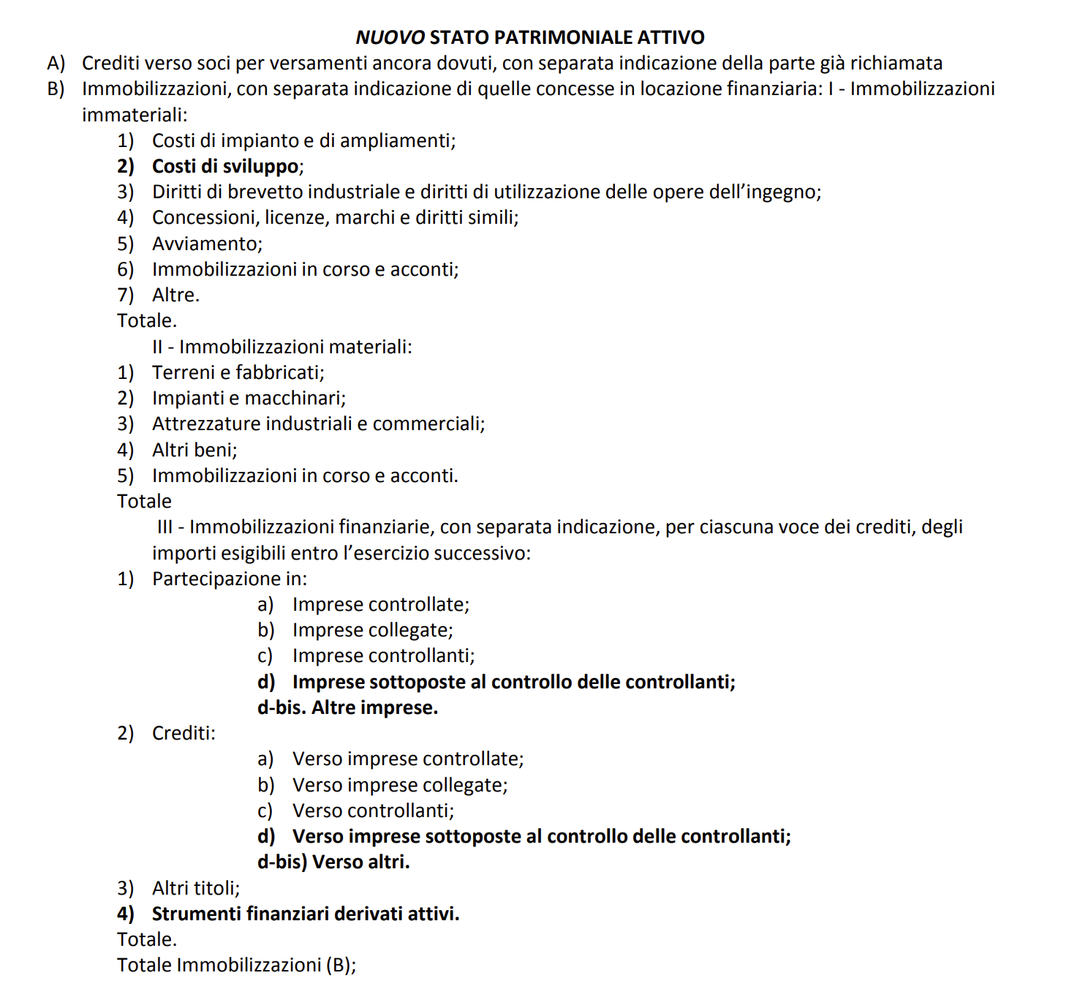
IL BILANCIO COME SINTESI DELL’ANDAMENTO ECONOMICO, FINANZIARIO E PATRIMONIALE

Slide 12
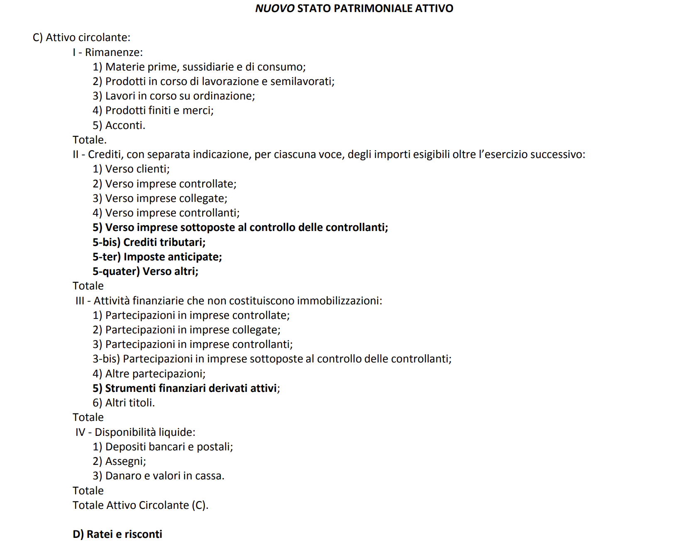
IL BILANCIO COME SINTESI DELL’ANDAMENTO ECONOMICO, FINANZIARIO E PATRIMONIALE

Slide 13
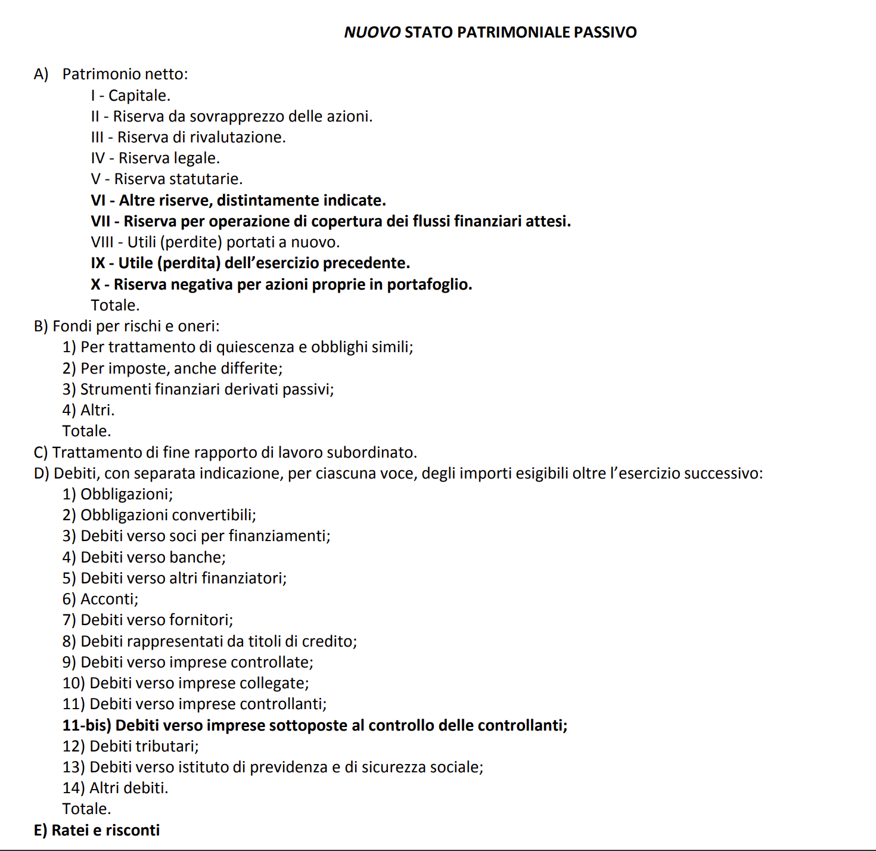
IL BILANCIO COME SINTESI DELL’ANDAMENTO ECONOMICO, FINANZIARIO E PATRIMONIALE

Slide 14
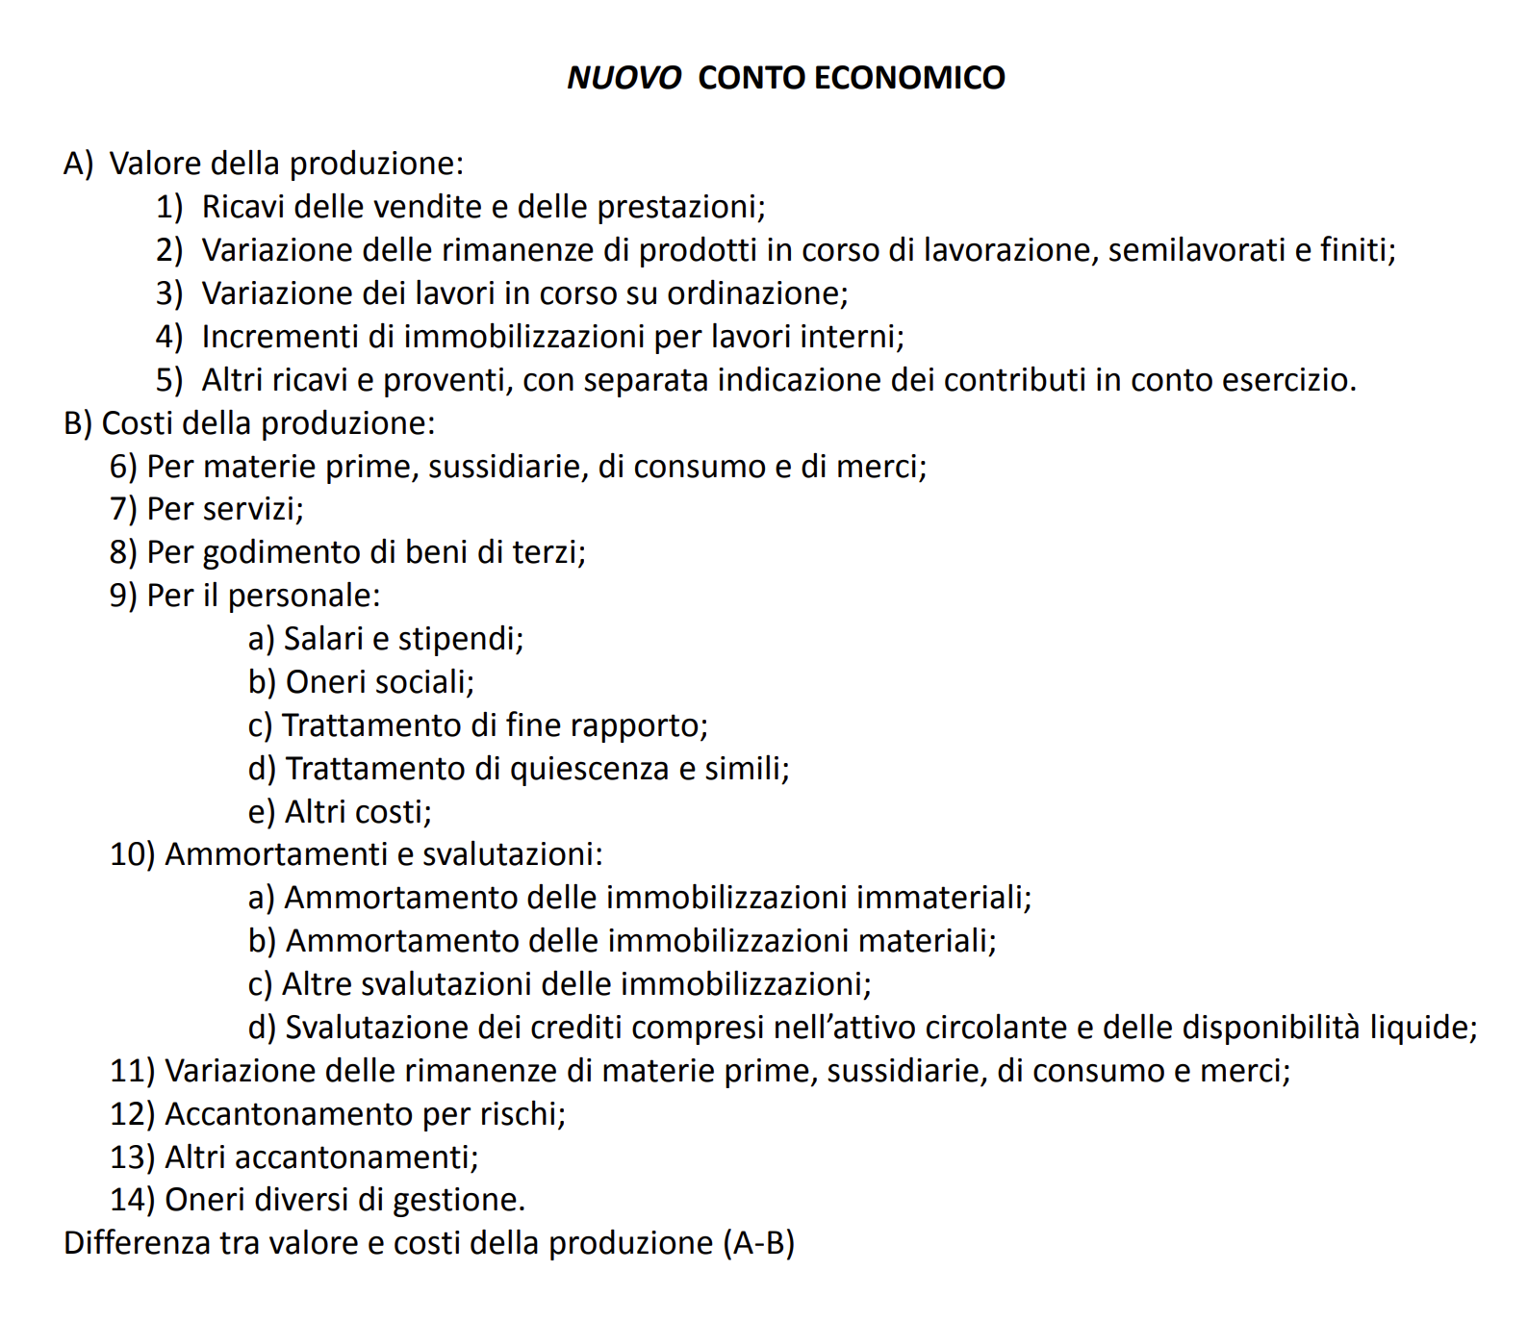
IL BILANCIO COME SINTESI DELL’ANDAMENTO ECONOMICO, FINANZIARIO E PATRIMONIALE

Slide 15
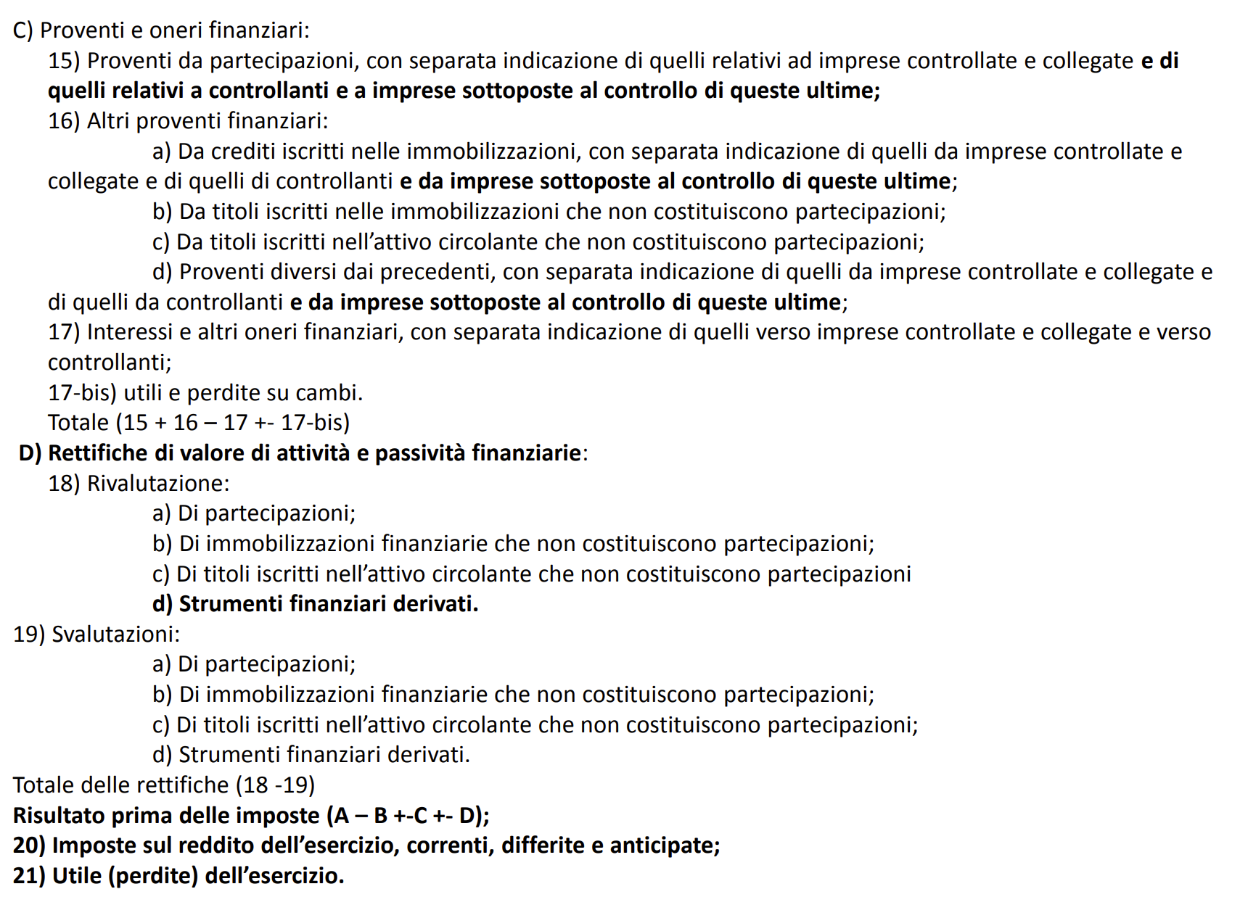
IL BILANCIO COME SINTESI DELL’ANDAMENTO ECONOMICO, FINANZIARIO E PATRIMONIALE

